Slide 1
2
각기둥과 각뿔
(『수학 』 28~31쪽, 『수학 익힘』 18~19쪽)
2~3
차시
각기둥을 알아볼까요(1)

Slide 2
2~3차시
각기둥을 알아볼까요(1)
학습
문제
입체도형과 각기둥을 알고, 각기둥의 밑면과 옆면을
찾아보아요.

Slide 3
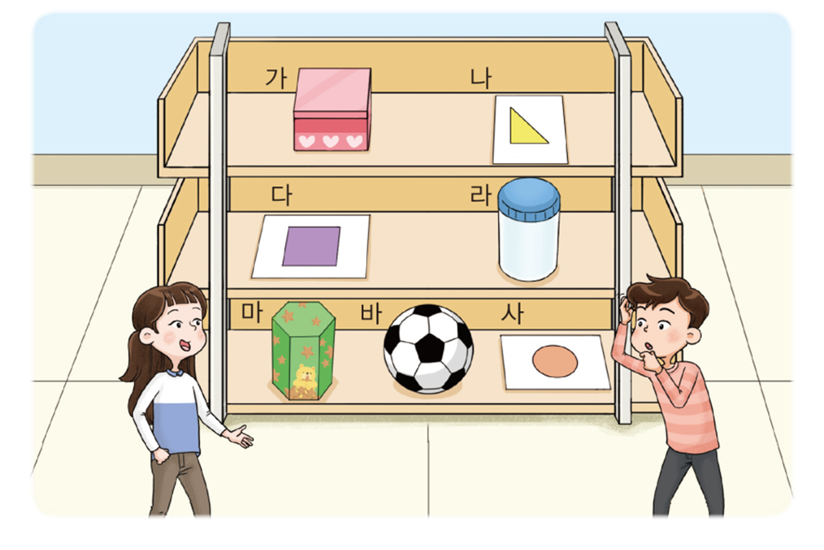
물건을 모양에 따라 분류하기

Slide 4
물건을 모양에 따라 분류하기
물건을 모양에 따라 분류해 봅시다.
연수와 준기가 간 곳은 어디인가요?
입체관입니다.
연수와 준기가 본 물건은 무엇인가요?
선물 상자, 삼각형이 그려진 종이, 사각형이 그려진 종이, 물통, 과자 상자, 축구공, 원이 그려진 종이입니다.
5학년 때 학습했던 직육면체와 정육면체는 어떤 종류의 도형인가요?
입체도형입니다.

Slide 5
물건을 모양에 따라 분류하기
그러면 평면도형에는 어떤 도형들이 있나요?
각, 다각형, 원과 같은 도형입니다.
삼각형, 사각형, 오각형 등이 있습니다.
위의 물건을 입체도형과 평면도형으로 분류해 보세요.
입체도형은 가, 라, 마, 바입니다.
평면도형은 나, 다, 사입니다.
입체도형은 선물상자, 물통, 과자 상자, 축구공입니다.
평면도형은 종이에 그려진 삼각형, 사각형, 원입니다.

Slide 6
물건을 모양에 따라 분류하기
입체도형 중 모든 면이 평면인 물건을 찾아보세요.
가와 마입니다.
선물 상자, 과자 상자입니다.

Slide 7
입체도형 분류하기
입체도형을 분류해 봅시다.
어떤 입체도형들이 있나요?
직육면체, 기둥 모양, 뿔 모양 등이 있습니다.
위의 입체도형을 기준에 따라 분류해 보세요.
서로 평행한 두 면이 있는 것은 가, 나, 마이고, 서로 평행한 두 면이 없는 것은 다, 라, 바입니다.

Slide 8
입체도형 분류하기
서로 평행한 두 면이 있는 입체도형의 특징을 말해 보세요.
서로 평행한 두 면이 합동입니다.
서로 평행한 두 면이 있는 입체도형을 무엇이라고 하면 좋을지 말해 보세요.

Slide 9
입체도형 분류하기

Slide 10
입체도형 중 각기둥 찾기
각기둥을 모두 찾아봅시다.
가는 어떤 특징을 가지고 있나요?
모든 면이 평평하고, 서로 평행한 두 면이 있는 다각형입니다.
나에 서로 평행한 두 면이 있는지 살펴보고, 각기둥인지 알아보세요.
나는 평행한 두 면이 모두 (등변)사다리꼴이고 합동입니다.
나도 각기둥의 특징을 가지고 있습니다.

Slide 11
입체도형 중 각기둥 찾기
다는 각기둥인가요?
다는 서로 평행한 두 면이 합동이지만 다각형이 아니기 때문에 각기둥이 아닙니다.
라는 각기둥인가요?
라는 모든 면이 다각형이고 서로 평행한 두 면이 합동이므로 각기둥입니다.

Slide 12
입체도형 중 각기둥 찾기
마는 각기둥인가요?
마는 서로 평행한 두 면이 없기 때문에 각기둥이 아닙니다.
각기둥인 입체도형을 모두 찾아보세요.
가, 나, 라입니다.

Slide 13
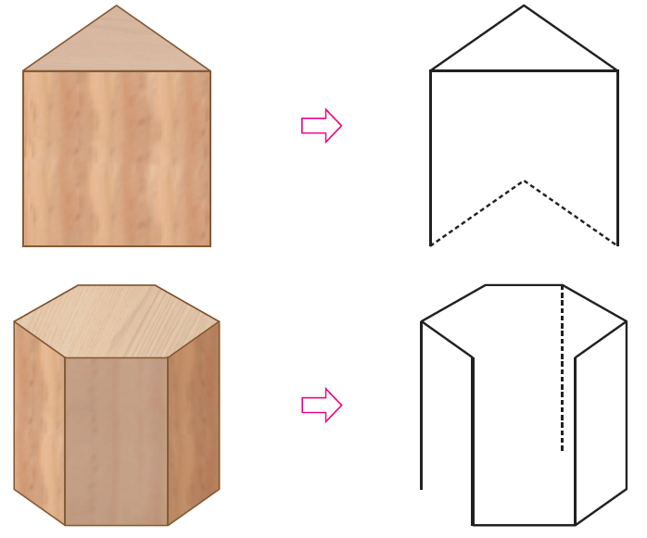
각기둥의 겨냥도 완성하기
각기둥의 겨냥도를 완성해 봅시다.
왼쪽의 각기둥 모형을 겨냥도로 나타내려면 어떻게 하면 될까요?
보이는 모서리는 실선으로, 보이지 않는 모서리는 점선으로 나타냅니다.
보이지 않는 모서리는 어떻게 나타내면 좋을까요?
점선으로 나타냅니다.

Slide 14
각기둥의 겨냥도 완성하기
완성되지 않은 겨냥도를 완성하기 위해서는 점선으로만 나타내면 될까요?
보이는 부분은 실선으로 나타냅니다.
각기둥의 겨냥도를 완성해 보세요.

Slide 15
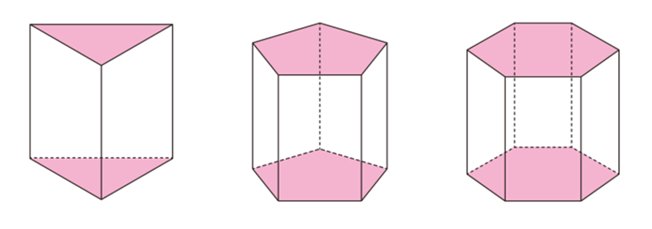
각기둥에서 서로 평행한 두 면 알아보기
각기둥에서 서로 평행한 두 면을 알아봅시다.
색칠된 두 면의 공통점은 무엇인지 말해 보세요.
서로 평행합니다.
서로 합동입니다.
색칠된 두 면은 나머지 면들과 어떻게 만나는지 말해 보세요.
모두 수직으로 만납니다.

Slide 16
각기둥에서 서로 평행한 두 면 알아보기
이와 같이 각기둥에서 서로 평행하고 합동인 두 면을 무엇이라고 부르면 좋을까요?
마주 보는 두 면(서로 평행하고 합동인 면, 위아랫면, 밑면 등)이라고 부르면 좋을 것 같습니다.

Slide 17
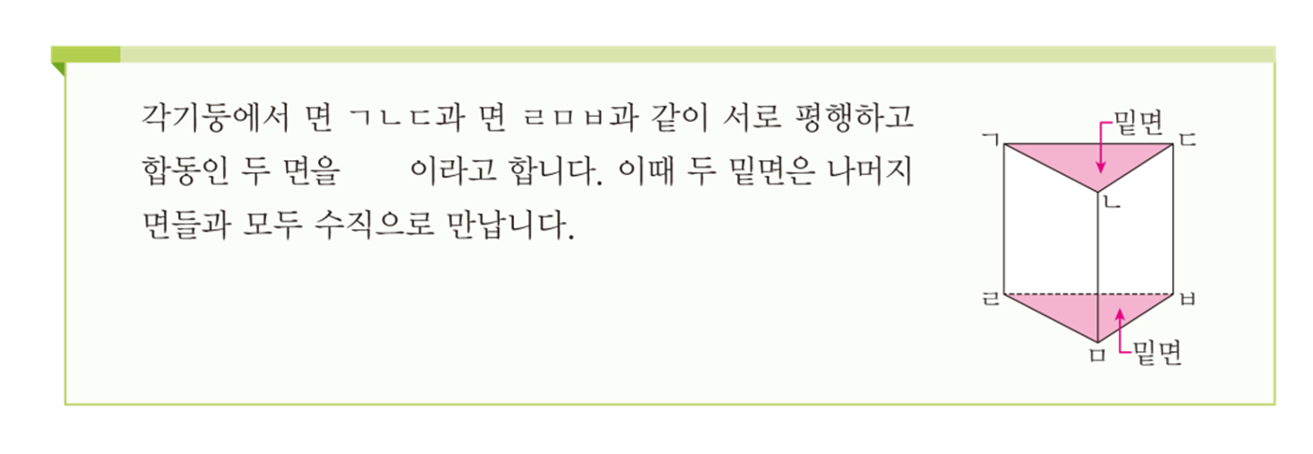
각기둥에서 서로 평행한 두 면 알아보기

Slide 18
각기둥에서 두 밑면과 만나는 면 알아보기
각기둥에서 두 밑면과 만나는 면을 알아봅시다.
각기둥의 두 밑면을 찾아 색칠해 보세요.
각기둥에서 두 밑면과 만나는 면은 각각 몇 개인가요?
가는 3개, 나는 4개, 다는 5개입니다.
각기둥에서 두 밑면과 만나는 면은 어떤 도형인지 말해 보세요.
사각형입니다.
직사각형입니다.

Slide 19
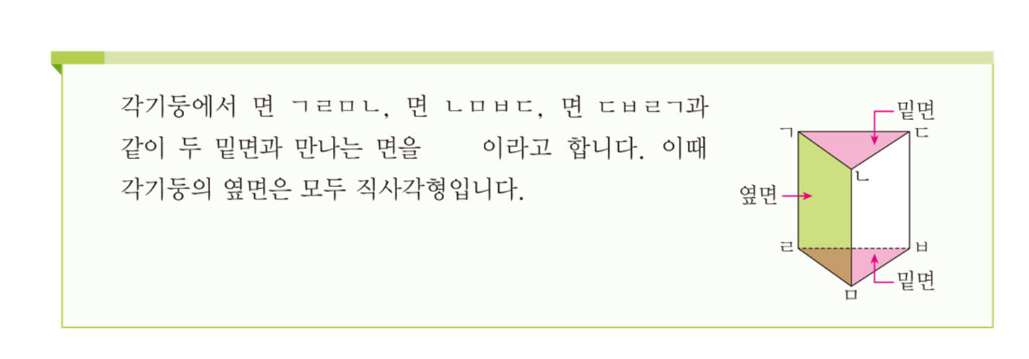
각기둥에서 두 밑면과 만나는 면 알아보기

Slide 20
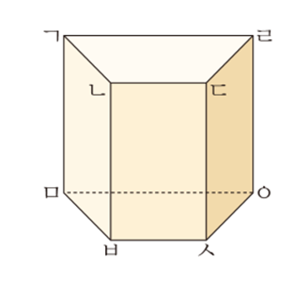
각기둥의 밑면과 옆면 찾기
각기둥을 보고 밑면과 옆면을 모두 찾아봅시다.
주어진 각기둥의 밑면은 몇 개인가요?
2개입니다.
입체도형의 밑면을 모두 찾아보세요.
면 ㄱㄴㄷㄹ, 면ㅁㅂㅅㅇ입니다.

Slide 21
각기둥의 밑면과 옆면 찾기
주어진 각기둥의 옆면은 몇 개인가요?
4개입니다.
각기둥의 옆면을 모두 찾아보세요.
면 ㄱㅁㅂㄴ, 면 ㄴㅂㅅㄷ, 면 ㄷㅅㅇㄹ, 면 ㄹㅇㅁㄱ입니다.

Slide 22
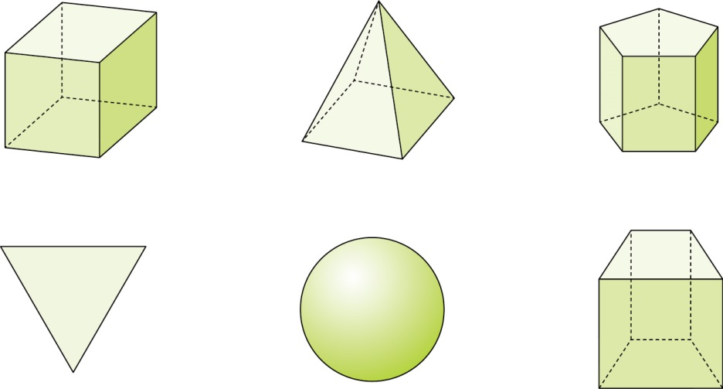
[1~2] 도형을 보고 물음에 답하세요.
가
나
다
라
마
바
문제 1.
입체도형을 모두 찾아 기호를 써 보세요.
( )
가, 나, 다, 마, 바

Slide 23
가
나
다
라
마
바
문제 2.
각기둥을 모두 찾아 기호를 써 보세요.
( )
가, 다, 바

Slide 24
문제 3.
각기둥의 겨냥도를 완성하고, 밑면을 찾아 색칠해 보세요.

Slide 25
2~3차시
각기둥을 알아볼까요(1)
다음 시간에 배울 내용 알아보기
4
차시
각기둥을 알아볼까요(2)

